Slide 1
13st Lab
JEONGHUN KIM

Slide 2

Lab. Title
Dictionary

Slide 3
Let’s start

Slide 4
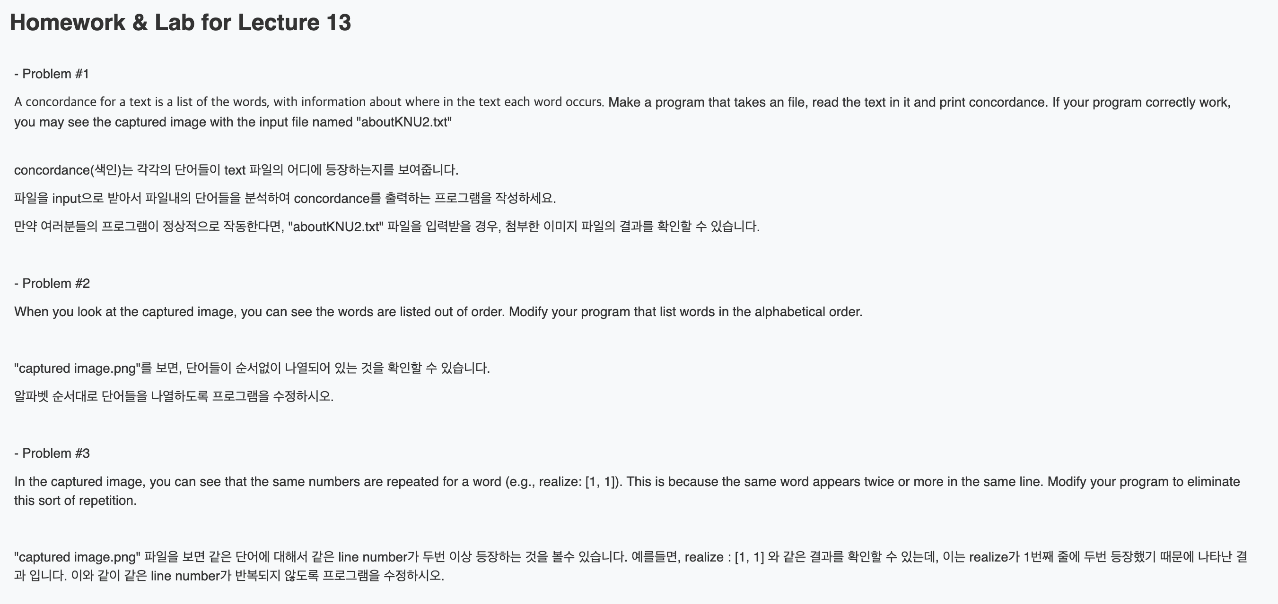
Lab#1

Slide 5
Lab#1
단어와 단어의 위치를 출력해주는 concordance 함수를 작성하도록 하겠습니다.
위 함수에 입력 파일로 사용되는 내용은 아래와 같습니다. Founded as Kangwon Provincial Chuncheon Agricultural College in 1947, KNU extended to comprehensive university in 1978 Kangwon National University is as a core national university representing Gangwon-do, nurturing global talents contributing to the advancement of the nation and region. Kangwon National University is making its best efforts to meet the rapidly changing educational ecosystem by being faithful to the fundamentals while at the same time employing future oriented educational strategy. …

Slide 6
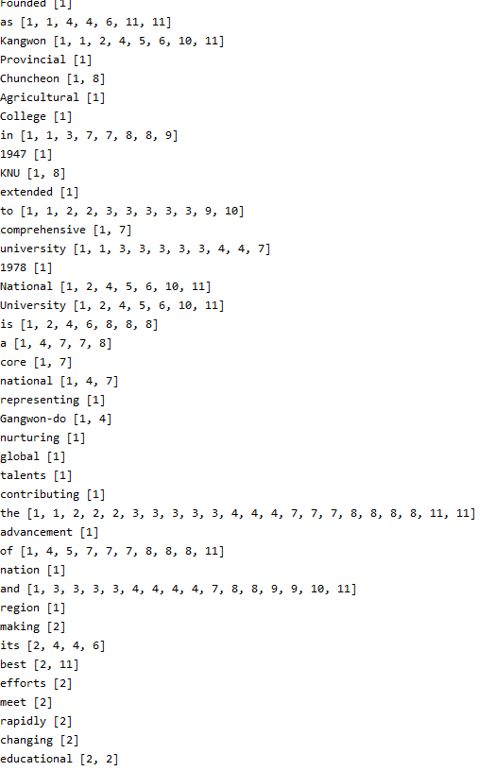
Lab#1
다음의 결과가 출력될 수 있도록 문자열에 나오는 단어를 key로, 그 단어가 나오는 위치(line)을 value로 하여, 딕셔너리를 작성하는 함수를 작성합니다.

Slide 7
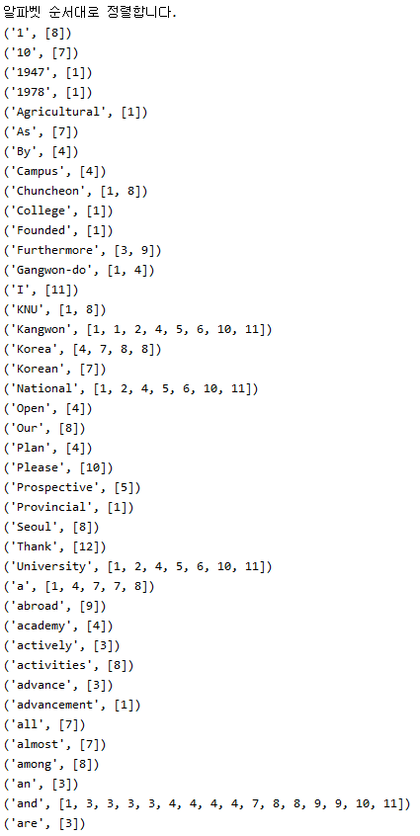
Lab#1
이전에 작성하였던 함수를 수정하여, 정렬되있지 않았던 딕셔너리를 알파벳 순서대로 나열하시오.

Slide 8
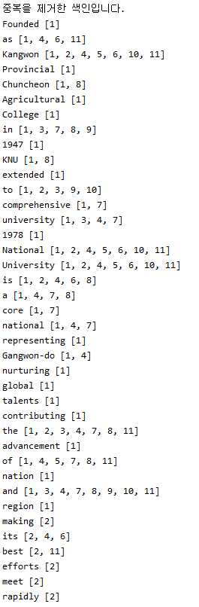
Lab#1
첫번째 작성하였던 함수의 결과를 보면, Kangwon의 value값을 보면 1번라인이 두번 반복되고 있는 것을 볼 수 있습니다. 첫번 째 작성하였던 함수를 수정하여, line number가 반복되지 않도록 하시오.

Slide 9
Submit
Upload your source code (py) and result (jpg)

Slide 10
Thanks

